Slide 1
實驗場所安全衛生管理
A3法規

Slide 2
本教材中所有投影片內容(含文字檔及圖檔)著作權皆屬於本部所有。
一、種子師資：對任一單張投影片之教材須完整擷取進行授課，不得將任一單張投影片內容任意進行修改及編輯。
二、作為一般授課使用之參考資料時需標註引用出處。
教材使用注意事項

Slide 3
內 容
壹、總則
貳、安全衛生設施
叁、安全衛生管理
肆、監督與檢查
伍、結語
Notes:
※通過培訓營認證教師使用此教材授課之教學說明：
初階(國民中小學)~無
中階(高中/工/職)~p1-49、p50-80(具管理權責人員需要)
進階(大專校院)~p1-49、p50-80(具管理權責人員需要)

Slide 4
壹、總則
Notes:
職業安全衛生法 (102.07.03) 第 三 章 安全衛生管理
職業安全衛生管理辦法 (103.06.26)

Slide 5
校園適用之主要安全衛生法律
63/04/16
80/05/17
91/06/12
102/07/03
全文55條
職業安全衛生法
及相關法規
立法目的：防止職業災害，保障工作者安全及健康。
Notes:
說明:
1.就實際應用層面而言，與校園實驗室、實習場所等處所安全衛生相關之法規眾多，主管機關涵蓋勞動部、環境保護署、衛生福利部、消防署等單位。
2.其中法規名稱中存有”安全衛生”文字者，為勞動部職業安全衛生署之職業安全衛生法及相關法規，其內容涵蓋實驗室內物質、設備機械與環境等事項，與實驗室關係密切；且其他部會之法規於104年度教育部”校園職業安全衛生知能提昇暨教育訓練推動計畫”中，另設有課程以講授該法規，故本課程”法規”以介紹職業安全衛生法為主要內容。
職業安全衛生法 (102/07/03)
第 1 條
為防止職業災害，保障工作者安全及健康，特制定本法；其他法律有特別規定者，從其規定。

Slide 6
專有名詞
(一)工作者
（二）勞工
（三）雇主
（四）事業單位
（五）職業災害
（六）勞動場所
（七）工作場所
（八）作業場所
Notes:
職業安全衛生法 (102/07/03)
第 2 條
本法用詞，定義如下：
一、工作者：指勞工、自營作業者及其他受工作場所負責人指揮或監督從
事勞動之人員。
二、勞工：指受僱從事工作獲致工資者。
三、雇主：指事業主或事業之經營負責人。
四、事業單位：指本法適用範圍內僱用勞工從事工作之機構。
五、職業災害：指因勞動場所之建築物、機械、設備、原料、材料、化學
品、氣體、蒸氣、粉塵等或作業活動及其他職業上原因引起之工作者
疾病、傷害、失能或死亡。
職業安全衛生法施行細則 (103/06/26)
第 5 條
本法第二條第五款、第三十六條第一項及第三十七條第二項所稱勞動場所
，包括下列場所：
一、於勞動契約存續中，由雇主所提示，使勞工履行契約提供勞務之場所
。
二、自營作業者實際從事勞動之場所。
三、其他受工作場所負責人指揮或監督從事勞動之人員，實際從事勞動之
場所。
本法第十五條第一項、第十七條、第十八條第一項、第二十三條第二項、
第二十七條第一項、第三十七條第一項、第三項、第三十八條及第五十一
條第二項所稱工作場所，指勞動場所中，接受雇主或代理雇主指示處理有
關勞工事務之人所能支配、管理之場所。
本法第六條第一項第五款、第十二條第一項、第三項、第五項、第二十一
條第一項及第二十九條第三項所稱作業場所，指工作場所中，從事特定工
作目的之場所。

Slide 7
在職業安全衛生法中
雇主與勞工所扮演之角色
雇主 義務主體
勞工 被保護主體
Notes:
說明:
1.職業安全衛生法之目的為保障所有工作者之安全與健康，但在各類型工作者中，勞工為受雇從事工作獲致工資者(相對於自營工作者)，雇主有義務保障勞工之安全與健康，故職業安全衛生法等相關法規中大多數條文之要求對象為雇主，須負責從環境設施設備與管理面著手以保障勞工，故在職業安全衛生法中，雇主為義務主體，勞工為被保護主體。
職業安全衛生法 (102/07/03)
第 2 條
本法用詞，定義如下：
一、工作者：指勞工、自營作業者及其他受工作場所負責人指揮或監督從
事勞動之人員。
二、勞工：指受僱從事工作獲致工資者。
三、雇主：指事業主或事業之經營負責人。
四、事業單位：指本法適用範圍內僱用勞工從事工作之機構。
五、職業災害：指因勞動場所之建築物、機械、設備、原料、材料、化學
品、氣體、蒸氣、粉塵等或作業活動及其他職業上原因引起之工作者
疾病、傷害、失能或死亡。

Slide 8
勞 工
職業安全衛生法 第2條
謂 受僱從事工作獲致工資者
依職業安全衛生法第4條：本法適用於各業。爰此，在校園中凡受僱從事工作獲致工資者，不論其職稱 ，工作期間長短及專職或兼職，均屬職業安全衛生法所稱之勞工。
Notes:
職業安全衛生法 (102/07/03)
第 2 條
本法用詞，定義如下：
一、工作者：指勞工、自營作業者及其他受工作場所負責人指揮或監督從
事勞動之人員。
二、勞工：指受僱從事工作獲致工資者。
三、雇主：指事業主或事業之經營負責人。
四、事業單位：指本法適用範圍內僱用勞工從事工作之機構。
五、職業災害：指因勞動場所之建築物、機械、設備、原料、材料、化學
品、氣體、蒸氣、粉塵等或作業活動及其他職業上原因引起之工作者
疾病、傷害、失能或死亡。
第 4 條
本法適用於各業。但因事業規模、性質及風險等因素，中央主管機關得指
定公告其適用本法之部分規定。

Slide 9
工作者
職業安全衛生法 第2條
  指勞工、自營作業者及其他受工作場所負責人指揮或監督從事勞動之人員
其他受工作場所負責人指揮或監督從事勞動之人員，指與事業單位無僱傭關係，於其工作場所從事勞動或以學習技能、接受職業訓練為目的從事勞動之工作者
Notes:
職業安全衛生法 (102/07/03)
第 2 條
本法用詞，定義如下：
一、工作者：指勞工、自營作業者及其他受工作場所負責人指揮或監督從
事勞動之人員。
二、勞工：指受僱從事工作獲致工資者。
三、雇主：指事業主或事業之經營負責人。
四、事業單位：指本法適用範圍內僱用勞工從事工作之機構。
五、職業災害：指因勞動場所之建築物、機械、設備、原料、材料、化學
品、氣體、蒸氣、粉塵等或作業活動及其他職業上原因引起之工作者
疾病、傷害、失能或死亡。
第 4 條
本法適用於各業。但因事業規模、性質及風險等因素，中央主管機關得指
定公告其適用本法之部分規定。

Slide 10
實驗室、試驗室內學生身份之認定
  實驗室、試驗室內學生雖不具備勞工身分，但屬於職業安全衛生法保護範圍的「其他受工作場所負責人指揮或監督從事勞動之人員」
Notes:
說明:
補充:
1.勞委會以86年8月30日（86）台勞安一字第034029號公告，受僱於大專校院之實驗室、試驗室、實習工場或試驗工場等工作場所從事工作獲致工資者，如受聘從事教學研究之教授，不論其職稱，工作期間長短及專職或兼職，均屬「勞工安全衛生法」所稱之勞工。
2.教育部: 台（八七）師（二）字第87132301號函
因協助校內各項業務或支援活動而領取之工讀助學金，或協助教授專案研究或執行學術行政相關工作所領取之研究生獎助學金，非屬薪資範圍
彼等學生既未受僱支領薪至固定一定期間工讀之學生，如確係受僱工作，並受薪者，則與一般受僱勞工無異，投保單位應依規定為其辦理加保。

Slide 11
雇 主
職業安全衛生法 第2條
(一) 事業主
(二) 事業經營負責人
事業主：指學校之法人及法人之代表人
事業經營負責人：係指學校之經營負責人，為職業安全衛生法所稱之雇主
Notes:
職業安全衛生法 (102/07/03)
第 2 條
本法用詞，定義如下：
一、工作者：指勞工、自營作業者及其他受工作場所負責人指揮或監督從
事勞動之人員。
二、勞工：指受僱從事工作獲致工資者。
三、雇主：指事業主或事業之經營負責人。
四、事業單位：指本法適用範圍內僱用勞工從事工作之機構。
五、職業災害：指因勞動場所之建築物、機械、設備、原料、材料、化學
品、氣體、蒸氣、粉塵等或作業活動及其他職業上原因引起之工作者
疾病、傷害、失能或死亡。

Slide 12
事業單位
職業安全衛生法 第2條
僱用勞工從事工作之機構
機構：係指各級學校。
Notes:
說明:
1.依職業安全衛生法第4條，所有學校均屬職業安全衛生法之管轄範圍。故雇用教職員從事教學、研究等工作之各級學校均屬職安衛所稱之事業單位。
2.職業安全衛生管理辦法附表一中，將高中高職以上學校之實驗室、試驗室、實習工場或試驗工場列為中度風險之事業單位，其需比普通的事業單位受到更多的規範管轄，如需設有職業安全衛生管理委員會等。
職業安全衛生法 (102/07/03)
第 2 條
本法用詞，定義如下：
一、工作者：指勞工、自營作業者及其他受工作場所負責人指揮或監督從
事勞動之人員。
二、勞工：指受僱從事工作獲致工資者。
三、雇主：指事業主或事業之經營負責人。
四、事業單位：指本法適用範圍內僱用勞工從事工作之機構。
五、職業災害：指因勞動場所之建築物、機械、設備、原料、材料、化學
品、氣體、蒸氣、粉塵等或作業活動及其他職業上原因引起之工作者
疾病、傷害、失能或死亡。
第 4 條
本法適用於各業。但因事業規模、性質及風險等因素，中央主管機關得指
定公告其適用本法之部分規定。
職業安全衛生管理辦法 (103.06.26)
第 2 條
本辦法之事業，依危害風險之不同區分如下：
一、第一類事業：具顯著風險者。
二、第二類事業：具中度風險者。
三、第三類事業：具低度風險者。
前項各款事業之例示，如附表一。
附表一第二類事業:
(十七)政府機關（構）、職業訓練事業、顧問服務業、學術研究及服務業、教育訓練服務業之大專院校、高級中學、高級職業學校等之實驗室、試驗室、實習工場或試驗工場（含試驗船、訓練船）。

Slide 13
職業安全衛生法 第2條
職業災害之定義
疾 病
建築物、機械、設備、原料、材料、化學品、氣體、蒸氣、粉塵
勞動場所
傷 害
工作者
失 能
作業活動
其 他
職業上原因
死 亡
地點
起 因
對象
結 果
Notes:
職業安全衛生法 (102/07/03)
第 2 條
本法用詞，定義如下：
一、工作者：指勞工、自營作業者及其他受工作場所負責人指揮或監督從
事勞動之人員。
二、勞工：指受僱從事工作獲致工資者。
三、雇主：指事業主或事業之經營負責人。
四、事業單位：指本法適用範圍內僱用勞工從事工作之機構。
五、職業災害：指因勞動場所之建築物、機械、設備、原料、材料、化學
品、氣體、蒸氣、粉塵等或作業活動及其他職業上原因引起之工作者
疾病、傷害、失能或死亡。

Slide 14

職業安全衛生法施行細則 第5條
勞動場所:
1.於勞動契約存續中，由雇主所提示，使勞工履行契約提供勞務之場所
2.自營作業者實際從事勞動之場所。
3.其他受工作場所負責人指揮或監督從事勞動之人員，實際從事勞動之場所。
工作場所:
勞動場所中，接受雇主或代理雇主指示處理有關勞工事務之人所能支配、管理之場所
作業場所:
工作場所中，從事特定工作目的之場所
Notes:
職業安全衛生法施行細則 (103/06/26)
第 5 條
本法第二條第五款、第三十六條第一項及第三十七條第二項所稱勞動場所
，包括下列場所：
一、於勞動契約存續中，由雇主所提示，使勞工履行契約提供勞務之場所
。
二、自營作業者實際從事勞動之場所。
三、其他受工作場所負責人指揮或監督從事勞動之人員，實際從事勞動之
場所。
本法第十五條第一項、第十七條、第十八條第一項、第二十三條第二項、
第二十七條第一項、第三十七條第一項、第三項、第三十八條及第五十一
條第二項所稱工作場所，指勞動場所中，接受雇主或代理雇主指示處理有
關勞工事務之人所能支配、管理之場所。
本法第六條第一項第五款、第十二條第一項、第三項、第五項、第二十一
條第一項及第二十九條第三項所稱作業場所，指工作場所中，從事特定工
作目的之場所。

Slide 15
主管機關
職業安全衛生法 3條
在中央為勞動部；在直轄市為直轄市政府；在縣 (市) 為縣 (市) 政府。
本法有關衛生事項，中央主管機關應會商中央衛生主管機關辦理。
Notes:
職業安全衛生法 (102/07/03)
第 3 條
本法所稱主管機關：在中央為行政院勞工委員會；在直轄市為直轄市政府
；在縣（市）為縣（市）政府。
本法有關衛生事項，中央主管機關應會商中央衛生主管機關辦理。
中華民國一百零三年二月十四日行政院院臺規字第 1030124618 號公告
第 3 條第 1 項所列屬「行政院勞工委員會」之權責事項，自一百零
三年二月十七日起改由「勞動部」管轄

Slide 16
適用之範圍
職業安全衛生法 4 條
本法適用於各業。
但因事業規模、性質及風險等因素，中央主管機關得指定公告其適用本法之部分規定。
Notes:
說明:
過去的勞工安全衛生法之適用範圍，為法中列舉及後續中央主管機關指定的形式，並非所有行業均適用。例如學校的適用範圍便是以指定的方式，陸續將國中以上學校之實驗室、試驗室、實習場所等包含在內，普通的教室與辦公室不在適用範圍內。
現行之職業安全衛生法則包含所有職業，但不同行業依其規模、性質等會適用不同部分規定。
職業安全衛生法 (102/07/03)
第 4 條
本法適用於各業。但因事業規模、性質及風險等因素，中央主管機關得指
定公告其適用本法之部分規定。

Slide 17
宣示職安法立法精神
1.雇主一般責任的宣告
2.安全衛生的危害預防原則 - 風險評估
雇主使勞工從事工作，應在合理可行範圍內，採取必要之預防設備或措施，使勞工免於發生職業災害 5_1
機械、設備、器具、原料、材料等物件之設計、製造或輸入者及工程之設 計或施工者，應於設計、製造、輸入或施工規劃階段實施風險評估，致力防止此等物件於使用或工程施工時，發生職業災害 5_2

Slide 18
雇主的責任(義務)
職業安全衛生法 第二、三章
(一)安全衛生設(備)(措)施
(二)安全衛生管理
Notes:
說明:
職業安全衛生法中第二章安全衛生設施與第三章 安全衛生管理，規定雇主應有之作為。
職業安全衛生法章節名稱
第一章 總則
第二章 安全衛生設施
第三章 安全衛生管理
第四章 監督與檢查
第五章 罰則
第六章 附則

Slide 19
貳、安全衛生設(備)(措)施
雇主責任
Notes:
職業安全衛生法 (102.07.03) 第 二 章 安全衛生管理

Slide 20
符合規定之必要設備及措施 1
職業安全衛生法 第6條第1項
  防止機械、設備或器具等引起之危害
  防止爆炸性或發火性等物質引起之危害
  防止電、熱或其他之能引起之危害
  防止採石、採掘、裝卸、搬運、堆積或採伐等作業中引起之危害
  防止有墜落、物體飛落或崩塌等之虞之作業場所引起之危害
  防止高壓氣體引起之危害
  防止原料、材料、氣體、蒸氣、粉塵、溶劑、化學品、含毒性物質或 缺氧空氣等引起之危害
Notes:
職業安全衛生法 (102.07.03)
第 6 條
雇主對下列事項應有符合規定之必要安全衛生設備及措施：
一、防止機械、設備或器具等引起之危害。
二、防止爆炸性或發火性等物質引起之危害。
三、防止電、熱或其他之能引起之危害。
四、防止採石、採掘、裝卸、搬運、堆積或採伐等作業中引起之危害。
五、防止有墜落、物體飛落或崩塌等之虞之作業場所引起之危害。
六、防止高壓氣體引起之危害。
七、防止原料、材料、氣體、蒸氣、粉塵、溶劑、化學品、含毒性物質或
缺氧空氣等引起之危害。
八、防止輻射、高溫、低溫、超音波、噪音、振動或異常氣壓等引起之危
害。
九、防止監視儀表或精密作業等引起之危害。
十、防止廢氣、廢液或殘渣等廢棄物引起之危害。
十一、防止水患或火災等引起之危害。
十二、防止動物、植物或微生物等引起之危害。
十三、防止通道、地板或階梯等引起之危害。
十四、防止未採取充足通風、採光、照明、保溫或防濕等引起之危害。
雇主對下列事項，應妥為規劃及採取必要之安全衛生措施：
一、重複性作業等促發肌肉骨骼疾病之預防。
二、輪班、夜間工作、長時間工作等異常工作負荷促發疾病之預防。
三、執行職務因他人行為遭受身體或精神不法侵害之預防。
四、避難、急救、休息或其他為保護勞工身心健康之事項。
前二項必要之安全衛生設備與措施之標準及規則，由中央主管機關定之。

Slide 21
符合規定之必要設備及措施 2
職業安全衛生法 第6條第1項
  防止輻射、高溫、低溫、超音波、噪音、振動或異常氣壓等引起之危 害
  防止監視儀表或精密作業等引起之危害
  防止廢氣、廢液或殘渣等廢棄物引起之危害
  防止水患或火災等引起之危害
  防止動物、植物或微生物等引起之危害
  防止通道、地板或階梯等引起之危害
  防止未採取充足通風、採光、照明、保溫或防濕等引起之危害
Notes:
職業安全衛生法 (102.07.03)
第 6 條
雇主對下列事項應有符合規定之必要安全衛生設備及措施：
一、防止機械、設備或器具等引起之危害。
二、防止爆炸性或發火性等物質引起之危害。
三、防止電、熱或其他之能引起之危害。
四、防止採石、採掘、裝卸、搬運、堆積或採伐等作業中引起之危害。
五、防止有墜落、物體飛落或崩塌等之虞之作業場所引起之危害。
六、防止高壓氣體引起之危害。
七、防止原料、材料、氣體、蒸氣、粉塵、溶劑、化學品、含毒性物質或
缺氧空氣等引起之危害。
八、防止輻射、高溫、低溫、超音波、噪音、振動或異常氣壓等引起之危
害。
九、防止監視儀表或精密作業等引起之危害。
十、防止廢氣、廢液或殘渣等廢棄物引起之危害。
十一、防止水患或火災等引起之危害。
十二、防止動物、植物或微生物等引起之危害。
十三、防止通道、地板或階梯等引起之危害。
十四、防止未採取充足通風、採光、照明、保溫或防濕等引起之危害。
雇主對下列事項，應妥為規劃及採取必要之安全衛生措施：
一、重複性作業等促發肌肉骨骼疾病之預防。
二、輪班、夜間工作、長時間工作等異常工作負荷促發疾病之預防。
三、執行職務因他人行為遭受身體或精神不法侵害之預防。
四、避難、急救、休息或其他為保護勞工身心健康之事項。
前二項必要之安全衛生設備與措施之標準及規則，由中央主管機關定之。

Slide 22
安全衛生必要措施
職業安全衛生法 第6條第2項
一、重複性作業等促發肌肉骨骼疾病之預防
二、輪班、夜間工作、長時間工作等異常工作負荷促發疾病之預防
三、執行職務因他人行為遭受身體或精神不法侵害之預防
四、避難、急救、休息或其他為保護勞工身心健康之事項
Notes:
職業安全衛生法 (102/07/03)
第 6 條
雇主對下列事項應有符合規定之必要安全衛生設備及措施：
一、防止機械、設備或器具等引起之危害。
二、防止爆炸性或發火性等物質引起之危害。
三、防止電、熱或其他之能引起之危害。
四、防止採石、採掘、裝卸、搬運、堆積或採伐等作業中引起之危害。
五、防止有墜落、物體飛落或崩塌等之虞之作業場所引起之危害。
六、防止高壓氣體引起之危害。
七、防止原料、材料、氣體、蒸氣、粉塵、溶劑、化學品、含毒性物質或
缺氧空氣等引起之危害。
八、防止輻射、高溫、低溫、超音波、噪音、振動或異常氣壓等引起之危
害。
九、防止監視儀表或精密作業等引起之危害。
十、防止廢氣、廢液或殘渣等廢棄物引起之危害。
十一、防止水患或火災等引起之危害。
十二、防止動物、植物或微生物等引起之危害。
十三、防止通道、地板或階梯等引起之危害。
十四、防止未採取充足通風、採光、照明、保溫或防濕等引起之危害。
雇主對下列事項，應妥為規劃及採取必要之安全衛生措施：
一、重複性作業等促發肌肉骨骼疾病之預防。
二、輪班、夜間工作、長時間工作等異常工作負荷促發疾病之預防。
三、執行職務因他人行為遭受身體或精神不法侵害之預防。
四、避難、急救、休息或其他為保護勞工身心健康之事項。
前二項必要之安全衛生設備與措施之標準及規則，由中央主管機關定之。
職業安全衛生法施行細則 (103/06/26)
第 9 條
本法第六條第二項第一款所定預防重複性作業等促發肌肉骨骼疾病之妥為
規劃，其內容應包含下列事項：
一、作業流程、內容及動作之分析。
二、人因性危害因子之確認。
三、改善方法及執行。
四、成效評估及改善。
五、其他有關安全衛生事項。
第 10 條
本法第六條第二項第二款所定預防輪班、夜間工作、長時間工作等異常工
作負荷促發疾病之妥為規劃，其內容應包含下列事項：
一、高風險群之辨識及評估。
二、醫師面談及健康指導。
三、工作時間調整或縮短及工作內容更換之措施。
四、健康檢查、管理及促進。
五、成效評估及改善。
六、其他有關安全衛生事項。
第 11 條
本法第六條第二項第三款所定預防執行職務因他人行為遭受身體或精神不
法侵害之妥為規劃，其內容應包含下列事項：
一、危害辨識及評估。
二、作業場所之配置。
三、工作適性安排。
四、行為規範之建構。
五、危害預防及溝通技巧之訓練。
六、事件之處理程序。
七、成效評估及改善。
八、其他有關安全衛生事項。

Slide 23
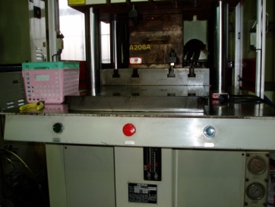
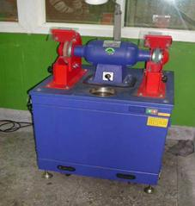
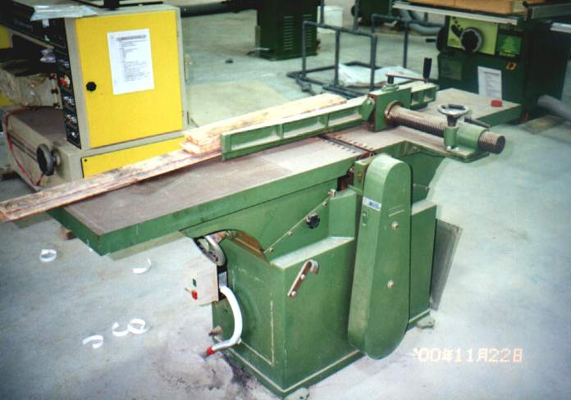
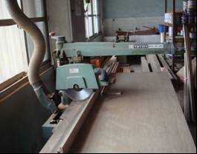
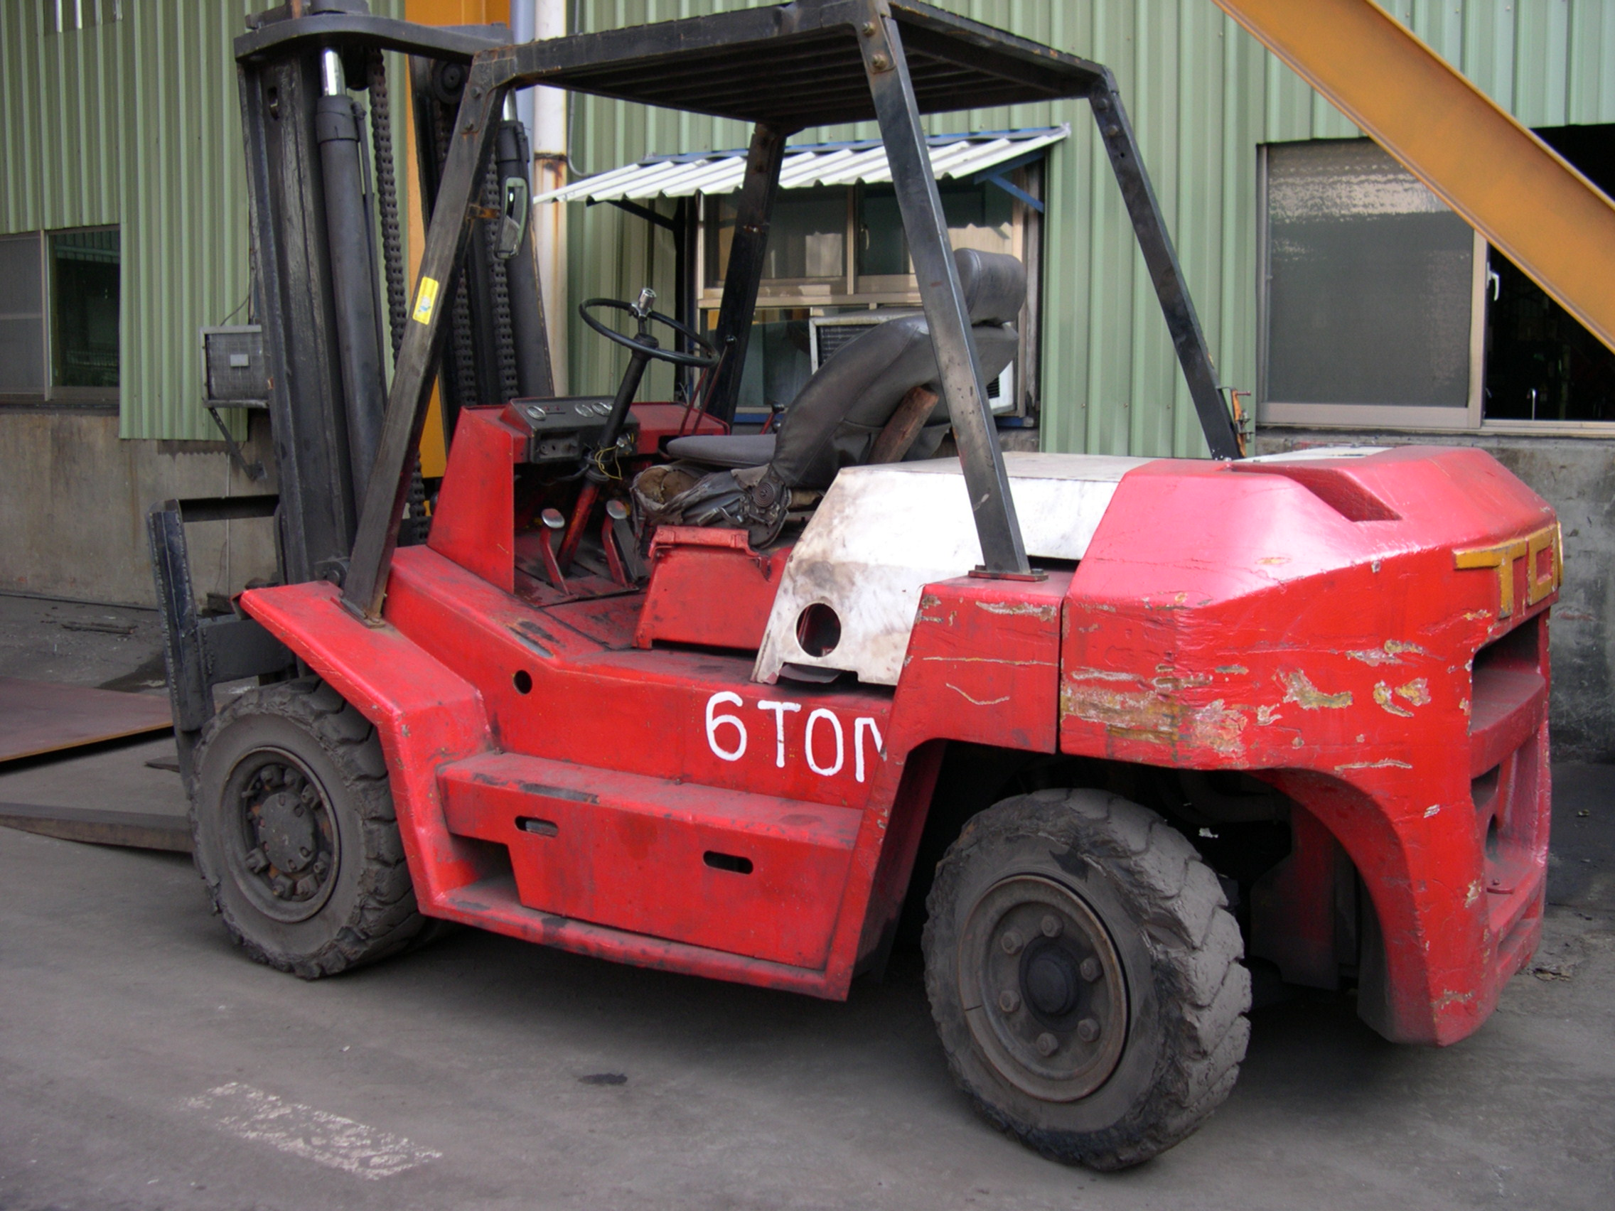
機械設備器具源頭管理
職業安全衛生法 第7-1條
製造者、輸入者、供應者、租賃者及雇主不得提供不符中央主管機關所定安全標準之機械、設備、器具
1.動力衝剪機械。
2.手推刨床。
3.木材加工用圓盤鋸。
4.動力堆高機。
5.研磨機。
6.研磨輪。
7.防爆電氣設備。
8.動力衝剪機械之光電式安全裝置。
9.手推刨床之刃部接觸預防裝置。
10.木材加工用圓盤鋸之反撥預防裝置及鋸齒接觸預防裝置。
11.其他經中央主管機關指定者
Notes:
職業安全衛生法 (102.07.03)
第 7 條
製造者、輸入者、供應者或雇主，對於中央主管機關指定之機械、設備或
器具，其構造、性能及防護非符合安全標準者，不得產製運出廠場、輸入
、租賃、供應或設置。
前項之安全標準，由中央主管機關定之。
製造者或輸入者對於第一項指定之機械、設備或器具，符合前項安全標準
者，應於中央主管機關指定之資訊申報網站登錄，並於其產製或輸入之產
品明顯處張貼安全標示，以供識別。但屬於公告列入型式驗證之產品，應
依第八條及第九條規定辦理。
前項資訊登錄方式、標示及其他應遵行事項之辦法，由中央主管機關定之
。
職業安全衛生法施行細則 (103.06.26)
第 12 條
本法第七條第一項所稱中央主管機關指定之機械、設備或器具如下：
一、動力衝剪機械。
二、手推刨床。
三、木材加工用圓盤鋸。
四、動力堆高機。
五、研磨機。
六、研磨輪。
七、防爆電氣設備。
八、動力衝剪機械之光電式安全裝置。
九、手推刨床之刃部接觸預防裝置。
十、木材加工用圓盤鋸之反撥預防裝置及鋸齒接觸預防裝置。
十一、其他經中央主管機關指定公告者。
機械設備器具安全標準(103/12/22)

Slide 24

符合安全標準之機械、設備、器具的登錄
職業安全衛生法 第7-3條
雇主製造指定之機械、設備或器具，符合項安全標準者，應於中央主管機關指定之資訊申報網站登錄，並於其產製之產品明顯處張貼安全標示，以供識別。但屬於公告列入型式驗證之產品，應依型式驗證規定辦理
安全標示

Slide 25

型式驗證
職業安全衛生法 第8-1條
雇主製造公告列入型式驗證之機械、設備或器具，非經中央主管機關認可之驗證機構實施型式驗證合格及張貼合格標章，不得產製運出廠場或輸入
驗證合格標章
Notes:
職業安全衛生法 (102.07.03)
第 8 條
製造者或輸入者對於中央主管機關公告列入型式驗證之機械、設備或器具
，非經中央主管機關認可之驗證機構實施型式驗證合格及張貼合格標章，
不得產製運出廠場或輸入。
前項應實施型式驗證之機械、設備或器具，有下列情形之一者，得免驗證
，不受前項規定之限制：
一、依第十六條或其他法律規定實施檢查、檢驗、驗證或認可。
二、供國防軍事用途使用，並有國防部或其直屬機關出具證明。
三、限量製造或輸入僅供科技研發、測試用途之專用機型，並經中央主管
機關核准。
四、非供實際使用或作業用途之商業樣品或展覽品，並經中央主管機關核
准。
五、其他特殊情形，有免驗證之必要，並經中央主管機關核准。
第一項之驗證，因產品構造規格特殊致驗證有困難者，報驗義務人得檢附
產品安全評估報告，向中央主管機關申請核准採用適當檢驗方式為之。
輸入者對於第一項之驗證，因驗證之需求，得向中央主管機關申請先行放
行，經核准後，於產品之設置地點實施驗證。
前四項之型式驗證實施程序、項目、標準、報驗義務人、驗證機構資格條
件、認可、撤銷與廢止、合格標章、標示方法、先行放行條件、申請免驗
、安全評估報告、監督管理及其他應遵行事項之辦法，由中央主管機關定
之。
安全標示與驗證合格標章使用及管理辦法(103.11.10)

Slide 26
危險性機械設備
職業安全衛生法 第16條
雇主對於經中央主管機關指定具有危險性之機械或設備，非經勞動檢查機構或中央主管機關指定之代行檢查機構 檢查合格，不得使用；其使用超過規定期間者，
非經再檢查合格，不得繼續使用。
Notes:
職業安全衛生法 (102.07.03)
第 16 條
雇主對於經中央主管機關指定具有危險性之機械或設備，非經勞動檢查機
構或中央主管機關指定之代行檢查機構檢查合格，不得使用；其使用超過
規定期間者，非經再檢查合格，不得繼續使用。
代行檢查機構應依本法及本法所發布之命令執行職務。
檢查費收費標準及代行檢查機構之資格條件與所負責任，由中央主管機關
定之。
第一項所稱危險性機械或設備之種類、應具之容量與其製程、竣工、使用
、變更或其他檢查之程序、項目、標準及檢查合格許可有效使用期限等事
項之規則，由中央主管機關定之。

Slide 27
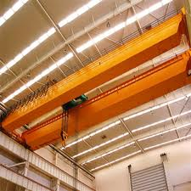
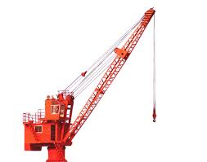
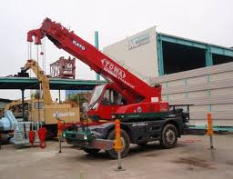
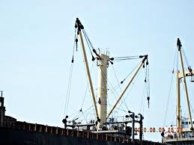
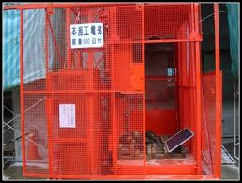
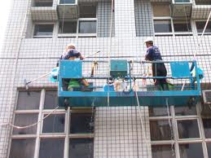
危險性機械
危險性機械
一、固定式起重機。
二、移動式起重機。
三、人字臂起重桿。
四、營建用升降機。
五、營建用提升機。
六、吊籠。
七、其他經中央主管機管指定公告具有危險性之機械。

Slide 28
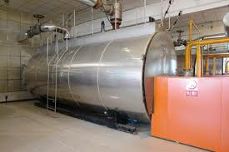
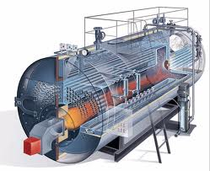
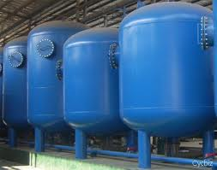
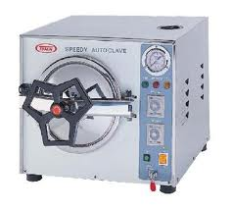
危險性設備
危險性設備
  鍋爐
  壓力容器（高壓滅菌鍋）
    第一種 – 專人(合格）
    小型
      最高使用壓力1公斤以下，內積在0.2立方公尺
      最高使用壓力(Kg/cm²) X 內容積 (m³)< 0.2
    應標示最高使用壓力
  高壓氣體特定設備
    製造高壓氣體
    設計壓力(Kg/cm²) X 內容積 (m³)< 0.04
  高壓氣體容器
  其他經中央主管機關指定公告具有危險性之設備

Slide 29
危害通識
雇主對於具有危害性之化學品，應予標示、製備清單及揭示安全資料表，並採取必要之通識措施 10_1
製造者、輸入者或供應者，提供前項化學品與事業單位或自營作業者前，應予標示及提供安全資料表；資料異動時，亦同 10_2

Slide 30
職業安全衛生法 第10條
危害性化學品標示及通識規則
1020627
危害性化學品
製造商
供應商
標示
安全資料表
(SDS)
一、危害圖式
二、內容 ：
1、名稱
2、危害成份
3、警示語
4、危害警告訊息
5、危害防範措施
6、製造商或供應商之
名稱地址及電話
雇 主
教 育 訓 練
毒性化學物質標示及安全資料表管理辦法(103.11.10)
勞 工
Notes:
職業安全衛生法 (102.07.03)
第 10 條
雇主對於具有危害性之化學品，應予標示、製備清單及揭示安全資料表，
並採取必要之通識措施。
製造者、輸入者或供應者，提供前項化學品與事業單位或自營作業者前，
應予標示及提供安全資料表；資料異動時，亦同。
前二項化學品之範圍、標示、清單格式、安全資料表、揭示、通識措施及
其他應遵行事項之規則，由中央主管機關定之。
危害性化學品標示及通識規則 (103.06.27)
毒性化學物質標示及安全資料表管理辦法(103.11.10)

Slide 31



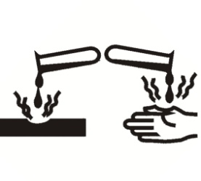





標示符號
火焰 | 圓圈上一團火焰 | 炸彈爆炸
腐蝕 | 氣體鋼瓶 | 骷髏與兩根交叉骨
驚嘆號 | 環境 | 健康危害
Notes:
危害性化學品標示及通識規則 (103.06.27)
第 5 條
雇主對裝有危害性化學品之容器，應依附表一規定之分類及危害圖式，參
照附表二之格式明顯標示下列事項，所用文字以中文為主，必要時並輔以
作業勞工所能瞭解之外文：
一、危害圖式。
二、內容：
（一）名稱。
（二）危害成分。
（三）警示語。
（四）危害警告訊息。
（五）危害防範措施。
（六）製造者、輸入者或供應者之名稱、地址及電話。
前項容器內之危害性化學品為混合物者，其應標示之危害成分指混合物之
危害性中符合國家標準 CNS15030 分類，具有物理性危害或健康危害之所
有危害物質成分。
第一項容器所裝之危害性化學品無法依附表一規定之分類歸類者，得僅標
示第一項第二款事項。
第一項容器之容積在一百毫升以下者，得僅標示名稱、危害圖式及警示語
。
毒性化學物質標示及安全資料表管理辦法(103.11.10)
第 3 條
毒性化學物質之容器、包裝，應符合中華民國國家標準（CNS） 一五○三
○所定分類、標示要項並依附表格式明顯標示下列事項：
一、危害圖式：直立四十五度角之白底紅色粗框正方形，內為黑色象徵符
號，大小以能辨識清楚為度。
二、內容：
（一）名稱。
（二）危害成分：所含毒性化學物質達管制濃度以上之成分，應以中央主
管機關公告之名稱（中英文）標示，並加註毒性化學物質等字樣及
所含毒性化學物質重量百分比（w/w） 。
（三）警示語。
（四）危害警告訊息：訊息內容應符合中華民國國家標準（CNS） 一五○
三○所列各項危害特性。
（五）危害防範措施：依危害物特性採行污染防制措施。
（六）製造者、輸入者或供應者之名稱、地址及電話：供應商即輸入毒性
化學物質之運作人。
前項標示如其危害物質不符合中華民國國家標準（CNS） 一五○三○規定
之分類歸類者，得僅標示前項第二款事項。
第一項容器、包裝容積在一百毫升以下者，得僅標示名稱、危害圖式及警
示語。

Slide 32
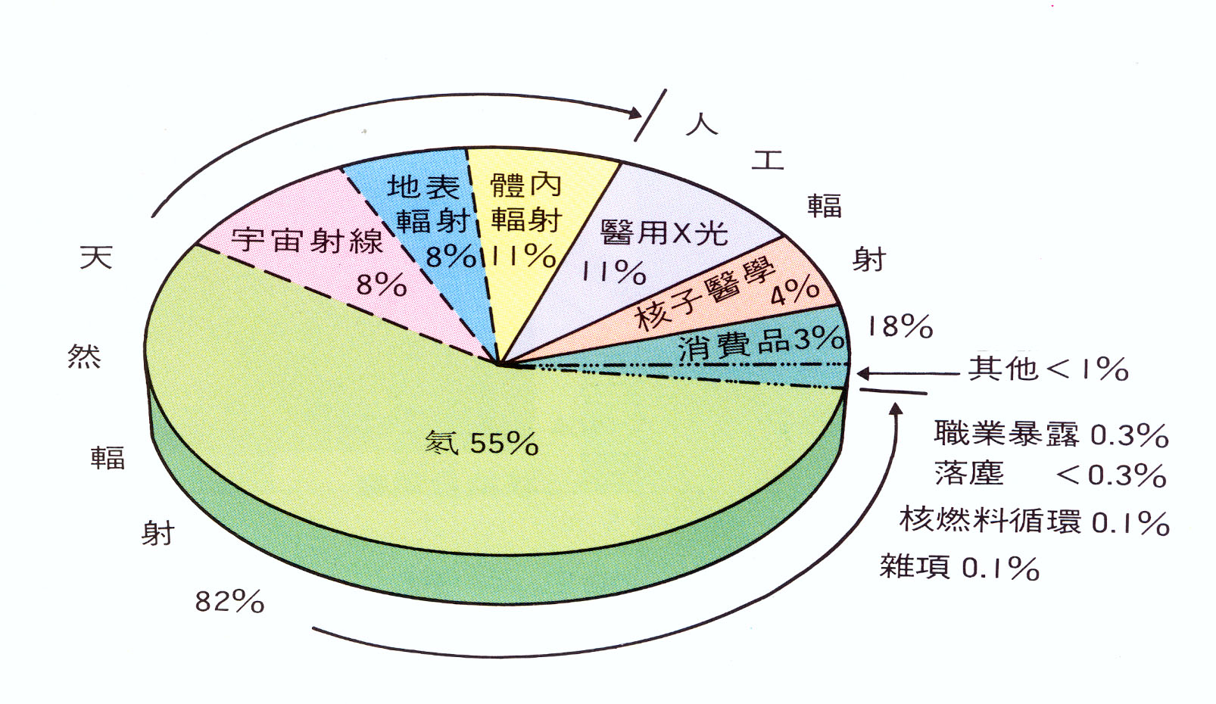
生活中的游離輻射來源
一般民眾接受天然與人造輻射來源分佈圖
Notes:
生活中的輻射來源
這張Slide顯示的是一般人可能接受的天然與人造輻射來源及其劑量分佈圖[3]，其中天然輻射佔82%，人造輻射佔18%。天然輻射劑量的最大來源為氡氣，佔55%；另外宇宙射線佔8%、地表輻射佔8%、來自人體內的天然輻射則佔11%。人造輻射劑量的最大來源為醫用X光照射，佔11%；核子醫學診斷或照射則佔4%；消費性產品可能含有自然產生的輻射物質，其劑量佔3%；其他一般民眾所接受的微量人造輻射劑量來源約小於1%，可能包括職業上無可避免的輻射曝露約0.3%、全球大氣中的輻射落塵約小於0.3%、核能發電約佔0.1%、以及其他雜項之輻射劑量約佔0.1%。

Slide 33
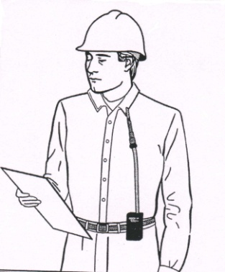
作業環境監測
職業安全衛生法 第12條
雇主對於經中央主管機關 指定之作業場所
應依規定實施作業環境監測
一、化學性因子作業環境測定：
坑內、粉塵、鉛、四烷基鉛、
設有中央空調之建築物室內作業場所、
有機溶劑、 特定化學物質等作業場所
二、物理性因子作業環境測定：
高溫、顯著噪音之室內作業場所
Notes:
職業安全衛生法 (102.07.03)
第 12 條
雇主對於中央主管機關定有容許暴露標準之作業場所，應確保勞工之危害
暴露低於標準值。
前項之容許暴露標準，由中央主管機關定之。
雇主對於經中央主管機關指定之作業場所，應訂定作業環境監測計畫，並
設置或委託由中央主管機關認可之作業環境監測機構實施監測。但中央主
管機關指定免經監測機構分析之監測項目，得僱用合格監測人員辦理之。
雇主對於前項監測計畫及監測結果，應公開揭示，並通報中央主管機關。
中央主管機關或勞動檢查機構得實施查核。
前二項之作業場所指定、監測計畫與監測結果揭示、通報、監測機構與監
測人員資格條件、認可、撤銷與廢止、查核方式及其他應遵行事項之辦法
，由中央主管機關定之。
職業安全衛生法施行細則 (103/06/26)
第 17 條
本法第十二條第三項所稱作業環境監測，指為掌握勞工作業環境實態與評
估勞工暴露狀況，所採取之規劃、採樣、測定、分析及評估。
本法第十二條第三項規定應訂定作業環境監測計畫及實施監測之作業場所
如下：
一、設置有中央管理方式之空氣調節設備之建築物室內作業場所。
二、坑內作業場所。
三、顯著發生噪音之作業場所。
四、下列作業場所，經中央主管機關指定者：
（一）高溫作業場所。
（二）粉塵作業場所。
（三）鉛作業場所。
（四）四烷基鉛作業場所。
（五）有機溶劑作業場所。
（六）特定化學物質作業場所。
五、其他經中央主管機關指定公告之作業場所。

Slide 34
新化學物質登記制度
職業安全衛生法 第13條
雇主製造中央主管機關公告之化學物質清單以外之新化學物質，未向中央主管機關繳交化學物質安全評估報告，並經核准登記前，不得製造含有該物質之化學品。
新化學物質登記管理辦法 (103.12.31)
Notes:
職業安全衛生法 (102.07.03)
第 13 條
製造者或輸入者對於中央主管機關公告之化學物質清單以外之新化學物質
，未向中央主管機關繳交化學物質安全評估報告，並經核准登記前，不得
製造或輸入含有該物質之化學品。但其他法律已規定或經中央主管機關公
告不適用者，不在此限。
前項評估報告，中央主管機關為防止危害工作者安全及健康，於審查後得
予公開。
前二項化學物質清單之公告、新化學物質之登記、評估報告內容、審查程
序、資訊公開及其他應遵行事項之辦法，由中央主管機關定之。
環保署依毒性化學物質管理法，另訂有-新化學物質及既有化學物質資料登錄辦法(103.12.04)

Slide 35
管制性化學品
職業安全衛生法 第14條
雇主對於經中央主管機關指定之管制性化學品，不得供工作者處置、使用。
管制性化學品指定及運作許可管理辦法(103.12.31)
Notes:
職業安全衛生法 (102.07.03)
第 14 條
製造者、輸入者、供應者或雇主，對於經中央主管機關指定之管制性化學
品，不得製造、輸入、供應或供工作者處置、使用。但經中央主管機關許
可者，不在此限。
製造者、輸入者、供應者或雇主，對於中央主管機關指定之優先管理化學
品，應將相關運作資料報請中央主管機關備查。
前二項化學品之指定、許可條件、期間、廢止或撤銷許可、運作資料內容
及其他應遵行事項之辦法，由中央主管機關定之。

Slide 36
優先管理化學品
職業安全衛生法 第14條
雇主對於中央主管機關指定之優先管理化學品，應將相關運作資料報請中央主管機關備查。
優先管理化學品之指定及運作管理辦法(103.12.30)
Notes:
職業安全衛生法 (102.07.03)
第 14 條
製造者、輸入者、供應者或雇主，對於經中央主管機關指定之管制性化學
品，不得製造、輸入、供應或供工作者處置、使用。但經中央主管機關許
可者，不在此限。
製造者、輸入者、供應者或雇主，對於中央主管機關指定之優先管理化學
品，應將相關運作資料報請中央主管機關備查。
前二項化學品之指定、許可條件、期間、廢止或撤銷許可、運作資料內容
及其他應遵行事項之辦法，由中央主管機關定之。

Slide 37
健康檢查之依據及分類
職業安全衛生法 第20條
相關規定：勞工健康保護規則
健康檢查分類：
  體格檢查：針對新進人員
  健康檢查：針對在職人員
Notes:
職業安全衛生法 (102.07.03)
第 20 條
雇主於僱用勞工時，應施行體格檢查；對在職勞工應施行下列健康檢查：
一、一般健康檢查。
二、從事特別危害健康作業者之特殊健康檢查。
三、經中央主管機關指定為特定對象及特定項目之健康檢查。
前項檢查應由中央主管機關會商中央衛生主管機關認可之醫療機構之醫師
為之；檢查紀錄雇主應予保存，並負擔健康檢查費用；實施特殊健康檢查
時，雇主應提供勞工作業內容及暴露情形等作業經歷資料予醫療機構。
前二項檢查之對象及其作業經歷、項目、期間、健康管理分級、檢查紀錄
與保存期限及其他應遵行事項之規則，由中央主管機關定之。
醫療機構對於健康檢查之結果，應通報中央主管機關備查，以作為工作相
關疾病預防之必要應用。但一般健康檢查結果之通報，以指定項目發現異
常者為限。
第二項醫療機構之認可條件、管理、檢查醫師資格與前項檢查結果之通報
內容、方式、期限及其他應遵行事項之辦法，由中央主管機關定之。
勞工對於第一項之檢查，有接受之義務。
勞工健康保護規則 (103.06.30)

Slide 38
健康檢查之期限及項目
勞工健康保護規則
一般健康檢查 從事一般性工作者
  65歲以上：每年1次
  40歲未滿65歲：3年1次
  未滿40歲：5年1次
  檢查項目：
  身高、體重、視力、色盲、聽力、胸部X光、血壓、 尿蛋白、尿潛血、血色素、白血球數、血糖、GPT、 肌酸酐、膽固醇、三酸甘油酯
特殊健康檢查 從事特別危害健康作業者
  不分年齡，每年1次
  檢查項目：依各類特殊健檢而有不同
Notes:
勞工健康保護規則 (103.06.30)
第 11 條
雇主對在職勞工，應依下列規定，定期實施一般健康檢查：
一、年滿六十五歲者，每年檢查一次。
二、四十歲以上未滿六十五歲者，每三年檢查一次。
三、未滿四十歲者，每五年檢查一次。
前項一般健康檢查項目及檢查紀錄，應依前條規定辦理。但經檢查為先天
性辨色力異常者，得免再實施辨色力檢查。
第 12 條
雇主使勞工從事第二條之特別危害健康作業，應於其受僱或變更作業時，
依附表十規定，實施各該特定項目之特殊體格檢查。但距上次檢查未逾一
年者，不在此限；對於在職勞工，應依附表十所定項目，實施特殊健康檢
查。
雇主使勞工接受特殊健康檢查時，應將勞工作業內容、最近一次之作業環
境監測紀錄及危害暴露情形等作業經歷資料交予醫師。
第一項之檢查應參照附表十一至三十七記錄，並保存十年以上。但游離輻
射、粉塵、三氯乙烯、四氯乙烯作業之勞工及聯苯胺及其鹽類、4-胺基聯
苯及其鹽類、4-硝基聯苯及其鹽類、β- 胺及其鹽類、二氯聯苯胺及其
鹽類、α- 胺及其鹽類、鈹及其化合物、氯乙烯、苯、鉻酸及其鹽類、
重鉻酸及其鹽類、砷及其化合物、鎳及其化合物等之製造、處置或使用及
石綿之處置或使用作業之勞工，其紀錄應保存三十年。

Slide 39
特別危害健康作業
職業安全衛生法施行細則第28條、勞工健康保護規則
高溫作業。
噪音作業。
游離輻射作業。
異常氣壓作業。
鉛作業。
四烷基鉛作業。
粉塵作業。
有機溶劑作業，經中央主管機關指定者。
製造、處置或使用特定化學物質之作業，經中央主管機關指定者。
黃磷之製造、處置或使用作業。
聯啶或巴拉刈之製造作業。
其他經中央主管機關指定公告之作業。
Notes:
勞工健康保護規則 (103.06.30)
第 2 條
本規則所稱特別危害健康作業，指本法施行細則第二十八條規定之作業（
如附表一）。
本規則所稱第一類事業、第二類事業及第三類事業，指職業安全衛生管理
辦法第二條及其附表所定之事業。
職業安全衛生法施行細則 (103/06/26)
第 28 條
本法第二十條第一項第二款所稱特別危害健康作業，指下列作業：
一、高溫作業。
二、噪音作業。
三、游離輻射作業。
四、異常氣壓作業。
五、鉛作業。
六、四烷基鉛作業。
七、粉塵作業。
八、有機溶劑作業，經中央主管機關指定者。
九、製造、處置或使用特定化學物質之作業，經中央主管機關指定者。
十、黃磷之製造、處置或使用作業。
十一、聯啶或巴拉刈之製造作業。
十二、其他經中央主管機關指定公告之作業。

Slide 40
勞工健康服務之護理人員
職業安全衛生法 第22條
事業單位勞工人數在50人*以上者，應僱用或特約醫護人員，辦理健康管理、職業病預防及健康促進等勞工健康保護事項。
* 中央主管機關依規模、性質分階段公告
勞工健康保護規則 (105.03.23)
Notes:
職業安全衛生法 (102.07.03)
第 22 條
事業單位勞工人數在五十人以上者，應僱用或特約醫護人員，辦理健康管
理、職業病預防及健康促進等勞工健康保護事項。
前項職業病預防事項應配合第二十三條之安全衛生人員辦理之。
第一項事業單位之適用日期，中央主管機關得依規模、性質分階段公告。
第一項有關從事勞工健康服務之醫護人員資格、勞工健康保護及其他應遵
行事項之規則，由中央主管機關定之。

Slide 41
以專業及經驗預防重大職災的責任
職業安全衛生法 第18條
工作場所有立即發生危險之虞時，雇主或工作場所負責人應即令停止作業，並使勞工退避至安全場所。
Notes:
職業安全衛生法 (102.07.03)
第 18 條
工作場所有立即發生危險之虞時，雇主或工作場所負責人應即令停止作業
，並使勞工退避至安全場所。
勞工執行職務發現有立即發生危險之虞時，得在不危及其他工作者安全情
形下，自行停止作業及退避至安全場所，並立即向直屬主管報告。
雇主不得對前項勞工予以解僱、調職、不給付停止作業期間工資或其他不
利之處分。但雇主證明勞工濫用停止作業權，經報主管機關認定，並符合
勞動法令規定者，不在此限。

Slide 42
叁、安全衛生管理
雇主責任
職業安全衛生管理辦法
103/06/26
Notes:
職業安全衛生法 (102.07.03) 第 三 章 安全衛生管理
職業安全衛生管理辦法 (103.06.26)

Slide 43
行政管理
職業安全衛生法 第23條
雇主應依其事業單位之規模、性質，訂定職業安全衛生管理計畫；
設置安全衛生組織、人員，實施安全衛生管理及自動檢查。
Notes:
職業安全衛生法 (102.07.03)
第 23 條
雇主應依其事業單位之規模、性質，訂定職業安全衛生管理計畫；並設置
安全衛生組織、人員，實施安全衛生管理及自動檢查。
前項之事業單位達一定規模以上或有第十五條第一項所定之工作場所者，
應建置職業安全衛生管理系統。
中央主管機關對前項職業安全衛生管理系統得實施訪查，其管理績效良好
並經認可者，得公開表揚之。
前三項之事業單位規模、性質、安全衛生組織、人員、管理、自動檢查、
職業安全衛生管理系統建置、績效認可、表揚及其他應遵行事項之辦法，
由中央主管機關定之。

Slide 44
組 織
職業安全衛生管理辦法
管理單位
職責：
擬訂、規劃、督導及推動安全衛生管理事項，並指導有關部門實施。
委員會
職責：
對雇主擬訂之安全衛生政策提出建議，並審議、協調、建議安全衛生相關事項。
Notes:
職業安全衛生管理辦法 (103.06.26)
第 5-1 條
職業安全衛生組織、人員、工作場所負責人及各級主管之職責如下：
一、職業安全衛生管理單位：擬訂、規劃、督導及推動安全衛生管理事項
，並指導有關部門實施。
二、職業安全衛生委員會：對雇主擬訂之安全衛生政策提出建議，並審議
、協調及建議安全衛生相關事項。
三、未置有職業安全（衛生）管理師、職業安全衛生管理員事業單位之職
業安全衛生業務主管：擬訂、規劃及推動安全衛生管理事項。
四、置有職業安全（衛生）管理師、職業安全衛生管理員事業單位之職業
安全衛生業務主管：主管及督導安全衛生管理事項。
五、職業安全（衛生）管理師、職業安全衛生管理員：擬訂、規劃及推動
安全衛生管理事項，並指導有關部門實施。
六、工作場所負責人及各級主管：依職權指揮、監督所屬執行安全衛生管
理事項，並協調及指導有關人員實施。
七、一級單位之職業安全衛生人員：協助一級單位主管擬訂、規劃及推動
所屬部門安全衛生管理事項，並指導有關人員實施。
前項人員，雇主應使其接受安全衛生教育訓練。
前二項安全衛生管理、教育訓練之執行，應作成紀錄備查。

Slide 45
第二類 事業
職業安全衛生管理辦法
政府機關（構）、職業訓練事業、顧問服務業、學術研究及服務業、教育訓練服務業之大專院校、高級中學、高級職業學校等之實驗室、試驗室、實習工場或試驗工場（含試驗船、訓練船）。
*第二類事業勞工人數在三百人以上者，應設直接隸屬雇主之一級管理 單位。
Notes:
職業安全衛生管理辦法 (103.06.26)
第 2 條
本辦法之事業，依危害風險之不同區分如下：
一、第一類事業：具顯著風險者。
二、第二類事業：具中度風險者。
三、第三類事業：具低度風險者。
前項各款事業之例示，如附表一。
第 10 條 適用第二條之一及第六條第二項規定之事業單位，應設職業安全衛生委員會（以下簡稱委員會）。
*****************************************************
補充說明:第二條附表一中，第二類事業中列有:
(十七)政府機關（構）、職業訓練事業、顧問服務業、學術研究及服務業、教育訓練服務業之大專院校、高級中學、高級職業學校等之實驗室、試驗室、實習工場或試驗工場（含試驗船、訓練船）。
故擁有實驗室、試驗室、實習工場或試驗工場（含試驗船、訓練船）之大專院校、高級中學、高級職業學校，依本法應設有職業安全衛生委員會。
*******************************************************
第 11 條 委員會置委員七人以上，除雇主為當然委員及第五款規定者外，由雇主視
該事業單位之實際需要指定下列人員組成：
一、職業安全衛生人員。
二、事業內各部門之主管、監督、指揮人員。
三、與職業安全衛生有關之工程技術人員。
四、從事勞工健康服務之醫護人員。
五、勞工代表。
委員任期為二年，並以雇主為主任委員，綜理會務。
委員會由主任委員指定一人為秘書，輔助其綜理會務。
第一項第五款之勞工代表，應佔委員人數三分之一以上；事業單位設有工
會者，由工會推派之；無工會組織而有勞資會議者，由勞方代表推選之；
無工會組織且無勞資會議者，由勞工共同推選之。
第 12 條 委員會應每三個月至少開會一次，辦理下列事項：
一、對雇主擬訂之職業安全衛生政策提出建議。
二、協調、建議職業安全衛生管理計畫。
三、審議安全、衛生教育訓練實施計畫。
四、審議作業環境監測計畫、監測結果及採行措施。
五、審議健康管理、職業病預防及健康促進事項。
六、審議各項安全衛生提案。
七、審議事業單位自動檢查及安全衛生稽核事項。
八、審議機械、設備或原料、材料危害之預防措施。
九、審議職業災害調查報告。
十、考核現場安全衛生管理績效。
十一、審議承攬業務安全衛生管理事項。
十二、其他有關職業安全衛生管理事項。
前項委員會審議、協調及建議安全衛生相關事項，應作成紀錄，並保存三
年。
第一項委員會議由主任委員擔任主席，必要時得召開臨時會議。

Slide 46
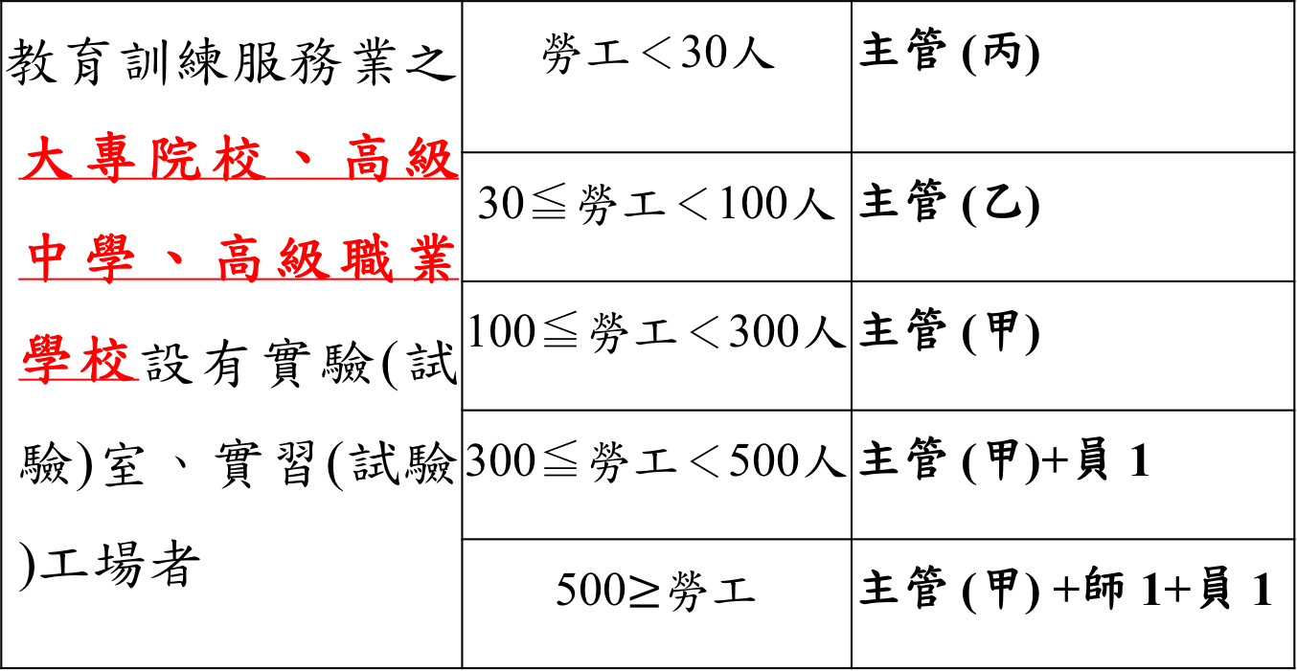
第二類事業之管理單位人員配置
職業安全衛生管理辦法
教育訓練服務業之大專院校、高級中學、高級職業學校設有實驗(試驗)室、實習(試驗)工場者 | 勞工＜30人 | 主管 (丙)
 | 30≦勞工＜100人 | 主管 (乙)
 | 100≦勞工＜300人 | 主管 (甲)
 | 300≦勞工＜500人 | 主管 (甲)+員 1
 | 500$≥$勞工 | 主管 (甲) +師 1+員 1
Notes:
職業安全衛生管理辦法 (103.06.26)
第 2-1 條
事業單位應依下列規定設職業安全衛生管理單位（以下簡稱管理單位）：
一、第一類事業之事業單位勞工人數在一百人以上者，應設直接隸屬雇主
之專責一級管理單位。
二、第二類事業勞工人數在三百人以上者，應設直接隸屬雇主之一級管理
單位。
前項第一款專責一級管理單位之設置，於勞工人數在三百人以上者，自中
華民國九十九年一月九日施行；勞工人數在二百人至二百九十九人者，自
一百年一月九日施行；勞工人數在一百人至一百九十九人者，自一百零一
年一月九日施行。
第 3 條
第二條所定事業之雇主應依附表二之規模，置職業安全衛生業務主管及管
理人員（以下簡稱管理人員）。
第一類事業之事業單位勞工人數在一百人以上者，所置管理人員應為專職
；第二類事業之事業單位勞工人數在三百人以上者，所置管理人員應至少
一人為專職。
依前項規定所置專職管理人員，應常駐廠場執行業務，不得兼任其他法令
所定專責（任）人員或從事其他與職業安全衛生無關之工作。

Slide 47
職業安全衛生管理辦理12-2條
下列事業單位，應參照中央主管機關所定之職業安全衛生管理系統指引， 建置適合該事業單位之職業安全衛生管理系統：
一、第一類事業勞工人數在二百人以上者。
二、第二類事業勞工人數在五百人以上者。
三、有從事石油裂解之石化工業工作場所者。
四、有從事製造、處置或使用危害性之化學品，數量達中央主管機關規定 量以上之工作場所者。
前項管理系統應包括下列安全衛生事項：
一、政策。 二、組織設計。 三、規劃與實施。四、評估。
五、改善措施。
第一項安全衛生管理之執行，應作成紀錄，並保存三年。

Slide 48
第三類事業
學校因依第二類及第三類勞工人數分別設置勞工安全衛生管理人員。
第三類事業勞工人數在三千人以上者，應設管理單位。 所置管理人員，應為專職。但第二類及第三類事業僅需設置職業安全衛 生業務主管，不在此限。

Slide 49
自動檢查
職業安全衛生管理辦法
雇主對於機械、設備 及 作業 ，應訂定自動檢查計畫，實施自動檢查。
機械、設備之 定期 檢查
重點 檢查
作業檢點
Notes:
職業安全衛生法 (102.07.03)
第 23 條
雇主應依其事業單位之規模、性質，訂定職業安全衛生管理計畫；並設置
安全衛生組織、人員，實施安全衛生管理及自動檢查。
前項之事業單位達一定規模以上或有第十五條第一項所定之工作場所者，
應建置職業安全衛生管理系統。
中央主管機關對前項職業安全衛生管理系統得實施訪查，其管理績效良好
並經認可者，得公開表揚之。
前三項之事業單位規模、性質、安全衛生組織、人員、管理、自動檢查、
職業安全衛生管理系統建置、績效認可、表揚及其他應遵行事項之辦法，
由中央主管機關定之。
職業安全衛生管理辦法 (103.06.26)
第 四 章 自動檢查
第 一 節 機械之定期檢查
第 二 節 設備之定期檢查
第 三 節 機械、設備之重點檢查
第 四 節 機械、設備之作業檢點
第 五 節 作業檢點
第 六 節 自動檢查紀錄及必要措施
第 79 條 雇主依第十三條至第六十三條規定實施之自動檢查，應訂定自動檢查計畫
。

Slide 50
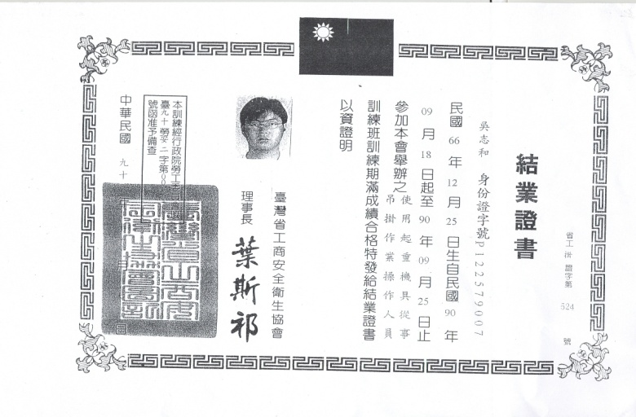
危險性機械或設備操作人員之訓練
職業安全衛生法 第24條
經中央主管機關指定具有危險性機械或設備之操作人員，雇主應僱用經中央主管機關認可之訓練或經技能檢定之合格人員充任之。
Notes:
職業安全衛生法 (102.07.03)
第 24 條
經中央主管機關指定具有危險性機械或設備之操作人員，雇主應僱用經中
央主管機關認可之訓練或經技能檢定之合格人員充任之。
職業安全衛生教育訓練規則 (103.06.27)
第 12 條
雇主對擔任下列具有危險性之機械操作之勞工，應於事前使其接受具有危
險性之機械操作人員之安全衛生教育訓練：
一、吊升荷重在三公噸以上之固定式起重機或吊升荷重在一公噸以上之斯
達卡式起重機操作人員。
二、吊升荷重在三公噸以上之移動式起重機操作人員。
三、吊升荷重在三公噸以上之人字臂起重桿操作人員。
四、導軌或升降路之高度在二十公尺以上之營建用提升機操作人員。
五、吊籠操作人員。
六、其他經中央主管機關指定之人員。
前項人員，係指須經具有危險性之機械操作人員訓練或技能檢定取得資格
者。
第一項教育訓練課程及時數，依附表十之規定。
第 13 條
雇主對擔任下列具有危險性之設備操作之勞工，應於事前使其接受具有危
險性之設備操作人員之安全衛生教育訓練：
一、鍋爐操作人員。
二、第一種壓力容器操作人員。
三、高壓氣體特定設備操作人員。
四、高壓氣體容器操作人員。
五、其他經中央主管機關指定之人員。
前項人員，係指須經具有危險性設備操作人員訓練或技能檢定取得資格者
。
第一項教育訓練課程及時數，依附表十一之規定。

Slide 51

安全衛生教育訓練
職業安全衛生法 第32條
雇主對勞工應施以從事工作與預防災變所必要之安全衛生教育及訓練。
Notes:
職業安全衛生法 (102.07.03)
第 32 條
雇主對勞工應施以從事工作與預防災變所必要之安全衛生教育及訓練。
前項必要之教育及訓練事項、訓練單位之資格條件與管理及其他應遵行事
項之規則，由中央主管機關定之。
勞工對於第一項之安全衛生教育及訓練，有接受之義務。

Slide 52
未成年人與母性之保護
職業安全衛生法 第29、30條
雇主不得使未滿十八歲者與妊娠中、分娩後未滿一年之女性勞工從事職安法中央主管機關指定之危險性或有害性工作。
  例.未滿十八歲者：坑內工作、處理爆炸性、易燃性等物質等之工作。
  例.妊娠中之女性：處理或暴露於弓形蟲、德國麻疹等影響胎兒健康、有害輻射散布場所等之工作。
Notes:
職業安全衛生法 (102.07.03)
第 29 條
雇主不得使未滿十八歲者從事下列危險性或有害性工作：
一、坑內工作。
二、處理爆炸性、易燃性等物質之工作。
三、鉛、汞、鉻、砷、黃磷、氯氣、氰化氫、苯胺等有害物散布場所之工
作。
四、有害輻射散布場所之工作。
五、有害粉塵散布場所之工作。
六、運轉中機器或動力傳導裝置危險部分之掃除、上油、檢查、修理或上
卸皮帶、繩索等工作。
七、超過二百二十伏特電力線之銜接。
八、已熔礦物或礦渣之處理。
九、鍋爐之燒火及操作。
十、鑿岩機及其他有顯著振動之工作。
十一、一定重量以上之重物處理工作。
十二、起重機、人字臂起重桿之運轉工作。
十三、動力捲揚機、動力運搬機及索道之運轉工作。
十四、橡膠化合物及合成樹脂之滾輾工作。
十五、其他經中央主管機關規定之危險性或有害性之工作。
前項危險性或有害性工作之認定標準，由中央主管機關定之。
未滿十八歲者從事第一項以外之工作，經第二十條或第二十二條之醫師評
估結果，不能適應原有工作者，雇主應參採醫師之建議，變更其作業場所
、更換工作或縮短工作時間，並採取健康管理措施。
第 30 條
雇主不得使妊娠中之女性勞工從事下列危險性或有害性工作：
一、礦坑工作。
二、鉛及其化合物散布場所之工作。
三、異常氣壓之工作。
四、處理或暴露於弓形蟲、德國麻疹等影響胎兒健康之工作。
五、處理或暴露於二硫化碳、三氯乙烯、環氧乙烷、丙烯醯胺、次乙亞胺
、砷及其化合物、汞及其無機化合物等經中央主管機關規定之危害性
化學品之工作。
六、鑿岩機及其他有顯著振動之工作。
七、一定重量以上之重物處理工作。
八、有害輻射散布場所之工作。
九、已熔礦物或礦渣之處理工作。
十、起重機、人字臂起重桿之運轉工作。
十一、動力捲揚機、動力運搬機及索道之運轉工作。
十二、橡膠化合物及合成樹脂之滾輾工作。
十三、處理或暴露於經中央主管機關規定具有致病或致死之微生物感染風
險之工作。
十四、其他經中央主管機關規定之危險性或有害性之工作。
雇主不得使分娩後未滿一年之女性勞工從事下列危險性或有害性工作：
一、礦坑工作。
二、鉛及其化合物散布場所之工作。
三、鑿岩機及其他有顯著振動之工作。
四、一定重量以上之重物處理工作。
五、其他經中央主管機關規定之危險性或有害性之工作。
第一項第五款至第十四款及前項第三款至第五款所定之工作，雇主依第三
十一條採取母性健康保護措施，經當事人書面同意者，不在此限。
第一項及第二項危險性或有害性工作之認定標準，由中央主管機關定之。
雇主未經當事人告知妊娠或分娩事實而違反第一項或第二項規定者，得免
予處罰。但雇主明知或可得而知者，不在此限。

Slide 53
母性健康風險分級管理及保護
職業安全衛生法 第31條
中央主管機關指定之事業，雇主應對有母性健康危害之虞之工作，採取危害評估、控制及分級管理措施；
對於妊娠中或分娩後未滿一年之女性勞工，應依醫師適性評估建議，採取工作調整或更換等健康保護措施，並留存紀錄。
女性勞工母性健康保護實施辦法(103.12.30)
Notes:
職業安全衛生法 (102.07.03)
第 31 條
中央主管機關指定之事業，雇主應對有母性健康危害之虞之工作，採取危
害評估、控制及分級管理措施；對於妊娠中或分娩後未滿一年之女性勞工
，應依醫師適性評估建議，採取工作調整或更換等健康保護措施，並留存
紀錄。
前項勞工於保護期間，因工作條件、作業程序變更、當事人健康異常或有
不適反應，經醫師評估確認不適原有工作者，雇主應依前項規定重新辦理
之。
第一項事業之指定、有母性健康危害之虞之工作項目、危害評估程序與控
制、分級管理方法、適性評估原則、工作調整或更換、醫師資格與評估報
告之文件格式、紀錄保存及其他應遵行事項之辦法，由中央主管機關定之
。
雇主未經當事人告知妊娠或分娩事實而違反第一項或第二項規定者，得免
予處罰。但雇主明知或可得而知者，不在此限。

Slide 54
安全衛生工作守則
職業安全衛生法 第34條
雇主應依本法及有關規定會同勞工代表訂定適合其需要之安全衛生工作守則，報經勞動檢查機構備查後，公告實施。
勞工對於前項安全衛生工作守則，應切實遵行。
Notes:
職業安全衛生法 (102.07.03)
第 34 條
雇主應依本法及有關規定會同勞工代表訂定適合其需要之安全衛生工作守
則，報經勞動檢查機構備查後，公告實施。
勞工對於前項安全衛生工作守則，應切實遵行。
職業安全衛生法施行細則 (103.06.26)
第 41 條
本法第三十四條第一項所定安全衛生工作守則之內容，依下列事項定之：
一、事業之安全衛生管理及各級之權責。
二、機械、設備或器具之維護及檢查。
三、工作安全及衛生標準。
四、教育及訓練。
五、健康指導及管理措施。
六、急救及搶救。
七、防護設備之準備、維持及使用。
八、事故通報及報告。
九、其他有關安全衛生事項。

Slide 55

宣 導
職業安全衛生法 第33條
應宣導職業安全衛生法及有關安全衛生
之規定，使勞工周知。
宣導方式：教育、公告、分發印刷品、
集會報告、電子郵件、網際網路
或其他足使勞工周知之方式為
之。
Notes:
職業安全衛生法 (102.07.03)
第 33 條
雇主應負責宣導本法及有關安全衛生之規定，使勞工周知。
職業安全衛生法施行細則 (103.06.26)
第 40 條
雇主依本法第三十三條規定宣導本法及有關安全衛生規定時，得以教育、
公告、分發印刷品、集會報告、電子郵件、網際網路或其他足使勞工周知
之方式為之。

Slide 56
承攬
職業安全衛生法 第25~28條
事業單位以其事業招人承攬時，其承攬人就承攬部分負本法所定雇主之責任；原事業單位就職業災害補償仍應與承攬人負連帶責任。
原事業單位違反本法或有關安全衛生規定，致承攬人所僱勞工發生職業災害時，與承攬人負連帶賠償責任。
Notes:
職業安全衛生法 (102.07.03)
第 25 條
事業單位以其事業招人承攬時，其承攬人就承攬部分負本法所定雇主之責
任；原事業單位就職業災害補償仍應與承攬人負連帶責任。再承攬者亦同
。
原事業單位違反本法或有關安全衛生規定，致承攬人所僱勞工發生職業災
害時，與承攬人負連帶賠償責任。再承攬者亦同。
第 26 條
事業單位以其事業之全部或一部分交付承攬時，應於事前告知該承攬人有
關其事業工作環境、危害因素暨本法及有關安全衛生規定應採取之措施。
承攬人就其承攬之全部或一部分交付再承攬時，承攬人亦應依前項規定告
知再承攬人。
第 27 條
事業單位與承攬人、再承攬人分別僱用勞工共同作業時，為防止職業災害
，原事業單位應採取下列必要措施：
一、設置協議組織，並指定工作場所負責人，擔任指揮、監督及協調之工
作。
二、工作之連繫與調整。
三、工作場所之巡視。
四、相關承攬事業間之安全衛生教育之指導及協助。
五、其他為防止職業災害之必要事項。
事業單位分別交付二個以上承攬人共同作業而未參與共同作業時，應指定
承攬人之一負前項原事業單位之責任。
第 28 條
二個以上之事業單位分別出資共同承攬工程時，應互推一人為代表人；該
代表人視為該工程之事業雇主，負本法雇主防止職業災害之責任。

Slide 57
交付承攬告知事項
事業單位以其事業之全部或一部分交付承攬時，應於事前告知該承攬人有關其事業工作環境、危害因素暨本法及有關安全衛生規定應採取之措施 26_1
事前告知，應以書面為之，或召開協商會議並作成紀錄 36

Slide 58
肆、監督與檢查
Notes:
職業安全衛生法 (102.07.03) 第 四 章監督與檢查

Slide 59
勞動檢查
職業安全衛生法 第36條
中央主管機關及勞動檢查機構對各事業單位之勞動場所得實施檢查,並通知限期改善。
得通知其部分或全部停工之條件：
 不如期改善
或  已發生職業災害
或  有發生職業災害之虞時
Notes:
職業安全衛生法 (102.07.03)
第 36 條
中央主管機關及勞動五檢查機構對於各事業單位勞動場所得實施檢查。其有
不合規定者，應告知違反法令條款，並通知限期改善；屆期未改善或已發
生職業災害，或有發生職業災害之虞時，得通知其部分或全部停工。勞工
於停工期間應由雇主照給工資。
事業單位對於前項之改善，於必要時，得請中央主管機關協助或洽請認可
之顧問服務機構提供專業技術輔導。
前項顧問服務機構之種類、條件、服務範圍、顧問人員之資格與職責、認
可程序、撤銷、廢止、管理及其他應遵行事項之規則，由中央主管機關定
之。

Slide 60
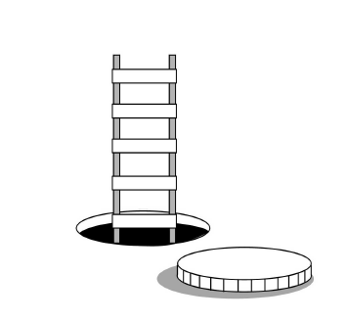
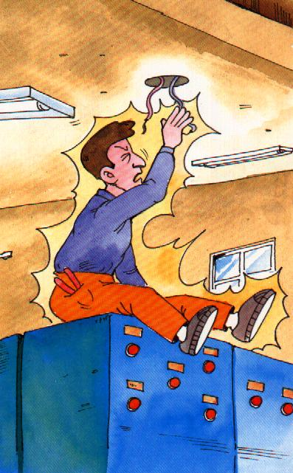
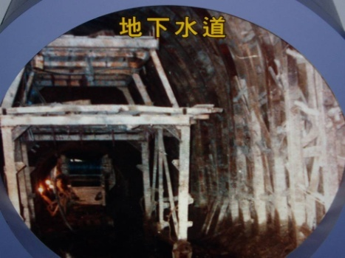
有立即發生危險之虞之類型(勞動檢查)
勞動檢查法 第28條
一、墜落。
二、感電。
三、倒塌、崩塌。
四、火災、爆炸。
五、中毒、缺氧。
Notes:
勞動檢查法(104.02.04)
第 28 條 勞動檢查機構指派勞動檢查員對各事業單位工作場所實施安全衛生檢查時
，發現勞工有立即發生危險之虞，得就該場所以書面通知事業單位逕予先
行停工。
前項有立即發生危險之虞之情事，由中央主管機關定之。
勞動檢查法第二十八條所定勞工有立即發生危險之虞認定標準(94.06.10)
第 2 條
有立即發生危險之虞之類型如下：
一、墜落。
二、感電。
三、倒塌、崩塌。
四、火災、爆炸。
五、中毒、缺氧。

Slide 61
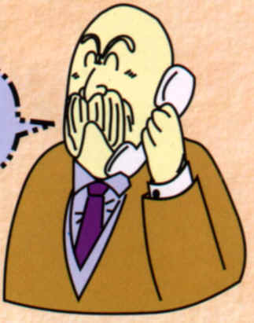
雇主責任
職業安全衛生法 第37條
職災處理 - 事發當時
對於工作場所如發生職業災害時，應即採取必要的急救、搶救措施。
如屬 應通報之職業災害 ，應於八小時內通報勞動檢查機構。
除必要之急救、搶救外，雇主非經司法機關或檢查機構許可，不得移動或破壞現場。
Notes:
職業安全衛生法 (102.07.03)
第 37 條
事業單位工作場所發生職業災害，雇主應即採取必要之急救、搶救等措施
，並會同勞工代表實施調查、分析及作成紀錄。
事業單位勞動場所發生下列職業災害之一者，雇主應於八小時內通報勞動
檢查機構：
一、發生死亡災害。
二、發生災害之罹災人數在三人以上。
三、發生災害之罹災人數在一人以上，且需住院治療。
四、其他經中央主管機關指定公告之災害。
勞動檢查機構接獲前項報告後，應就工作場所發生死亡或重傷之災害派員
檢查。
事業單位發生第二項之災害，除必要之急救、搶救外，雇主非經司法機關
或勞動檢查機構許可，不得移動或破壞現場。

Slide 62
應通報之職業災害
職業安全衛生法 第37條
1.發生死亡災害。
2.發生災害之罹災人數在三人以上。
3.發生災害之罹災人數在一人以上，且需住院治療。
4.其他經中央主管機關指定公告之災害。
Notes:
職業安全衛生法 (102.07.03)
第 37 條
事業單位工作場所發生職業災害，雇主應即採取必要之急救、搶救等措施
，並會同勞工代表實施調查、分析及作成紀錄。
事業單位勞動場所發生下列職業災害之一者，雇主應於八小時內通報勞動
檢查機構：
一、發生死亡災害。
二、發生災害之罹災人數在三人以上。
三、發生災害之罹災人數在一人以上，且需住院治療。
四、其他經中央主管機關指定公告之災害。
勞動檢查機構接獲前項報告後，應就工作場所發生死亡或重傷之災害派員
檢查。
事業單位發生第二項之災害，除必要之急救、搶救外，雇主非經司法機關
或勞動檢查機構許可，不得移動或破壞現場。

Slide 63
雇主責任
職業安全衛生法 第37、38條
職災處理 – 事發後
會同勞工代表實施調查、分析及作成紀錄。
中央主管機關指定之事業，雇主應依規定填載職業災害內容及統計，按月報請勞動檢查機構備查，並公布於工作場所。
Notes:
職業安全衛生法 (102.07.03)
第 37 條
事業單位工作場所發生職業災害，雇主應即採取必要之急救、搶救等措施
，並會同勞工代表實施調查、分析及作成紀錄。
事業單位勞動場所發生下列職業災害之一者，雇主應於八小時內通報勞動
檢查機構：
一、發生死亡災害。
二、發生災害之罹災人數在三人以上。
三、發生災害之罹災人數在一人以上，且需住院治療。
四、其他經中央主管機關指定公告之災害。
勞動檢查機構接獲前項報告後，應就工作場所發生死亡或重傷之災害派員
檢查。
事業單位發生第二項之災害，除必要之急救、搶救外，雇主非經司法機關
或勞動檢查機構許可，不得移動或破壞現場。
第 38 條
中央主管機關指定之事業，雇主應依規定填載職業災害內容及統計，按月
報請勞動檢查機構備查，並公布於工作場所。

Slide 64
勞工應盡之義務
職業安全衛生法 第20、32、34條
接受雇主安排之體格檢查及健康檢查之義務
接受雇主施以之從事工作及預防災變
所必要之安全衛生教育訓練
3. 遵守報經備查之安全衛生工作守則
Notes:
第 20 條
雇主於僱用勞工時，應施行體格檢查；對在職勞工應施行下列健康檢查：
一、一般健康檢查。
二、從事特別危害健康作業者之特殊健康檢查。
三、經中央主管機關指定為特定對象及特定項目之健康檢查。
前項檢查應由中央主管機關會商中央衛生主管機關認可之醫療機構之醫師
為之；檢查紀錄雇主應予保存，並負擔健康檢查費用；實施特殊健康檢查
時，雇主應提供勞工作業內容及暴露情形等作業經歷資料予醫療機構。
前二項檢查之對象及其作業經歷、項目、期間、健康管理分級、檢查紀錄
與保存期限及其他應遵行事項之規則，由中央主管機關定之。
醫療機構對於健康檢查之結果，應通報中央主管機關備查，以作為工作相
關疾病預防之必要應用。但一般健康檢查結果之通報，以指定項目發現異
常者為限。
第二項醫療機構之認可條件、管理、檢查醫師資格與前項檢查結果之通報
內容、方式、期限及其他應遵行事項之辦法，由中央主管機關定之。
勞工對於第一項之檢查，有接受之義務。
第 32 條
雇主對勞工應施以從事工作與預防災變所必要之安全衛生教育及訓練。
前項必要之教育及訓練事項、訓練單位之資格條件與管理及其他應遵行事
項之規則，由中央主管機關定之。
勞工對於第一項之安全衛生教育及訓練，有接受之義務。
第 34 條
雇主應依本法及有關規定會同勞工代表訂定適合其需要之安全衛生工作守
則，報經勞動檢查機構備查後，公告實施。
勞工對於前項安全衛生工作守則，應切實遵行。
第 46 條
違反第二十條第六項、第三十二條第三項或第三十四條第二項之規定者，
處新臺幣三千元以下罰鍰。

Slide 65
伍、結 語
職業安全衛生相關法令之訂定，係在保障工作者健康與工作安全，減少財務損失以創造更多利潤，使企業得以永續經營。
因此，遵守職業安全衛生法令為企業應盡之責任，也是確保生命財產安全的唯一途徑。

Slide 66
安全衛生資訊網站
勞動部職業安全衛生署http://www.osha.gov.tw/
勞動部勞動及職業安全衛生研究所http://www.ilosh.gov.tw/
美國職業安全衛生署Occupational Safety & Health Administration(OSHA) http://www.osha.gov/
美國國家職業安全衛生研究所National Institute for Occupational Safety and Health (NIOSH) http://www.cdc.gov/niosh/
美國疾病防治中心Center for Disease Control and prevention (CDC) http://www.cdc.gov/

Slide 67
資料來源
編撰者：台灣職業衛生學會 許逸洋研究員
編修者：長榮大學團隊
參考資料：
1. 安全衛生法規簡介
─大仁科技大學 職業安全衛生系 仇敏 編

